Slide 1
A Camada Física
A camada física do modelo OSI fornece os meios para transportar os bits que formam um quadro da camada de enlace de dados no meio físico de rede.
Ela aceita um quadro completo da camada de enlace de dados e o codifica como uma série de sinais que são transmitidos para o meio físico local.
Os bits codificados que formam um quadro são recebidos por um dispositivo final ou por um dispositivo intermediário.

Slide 2
A Camada Física
O processo pelo qual os dados passam de um nó origem para um nó de destino é:
Os dados do usuário são segmentados pela camada de transporte, colocados em pacotes pela camada de rede e depois encapsulados em quadros pela camada de enlace de dados.
A camada física codifica os quadros e cria os sinais de onda elétrica, óptica ou de rádio que representam os bits em cada quadro.
Em seguida, esses sinais são enviados no meio físico, um de cada vez.
A camada física do nó destino recupera esses sinais individuais do meio físico, restaura-os às suas representações de bits e passa os bits para a camada de enlace de dados como um quadro completo.

Slide 3
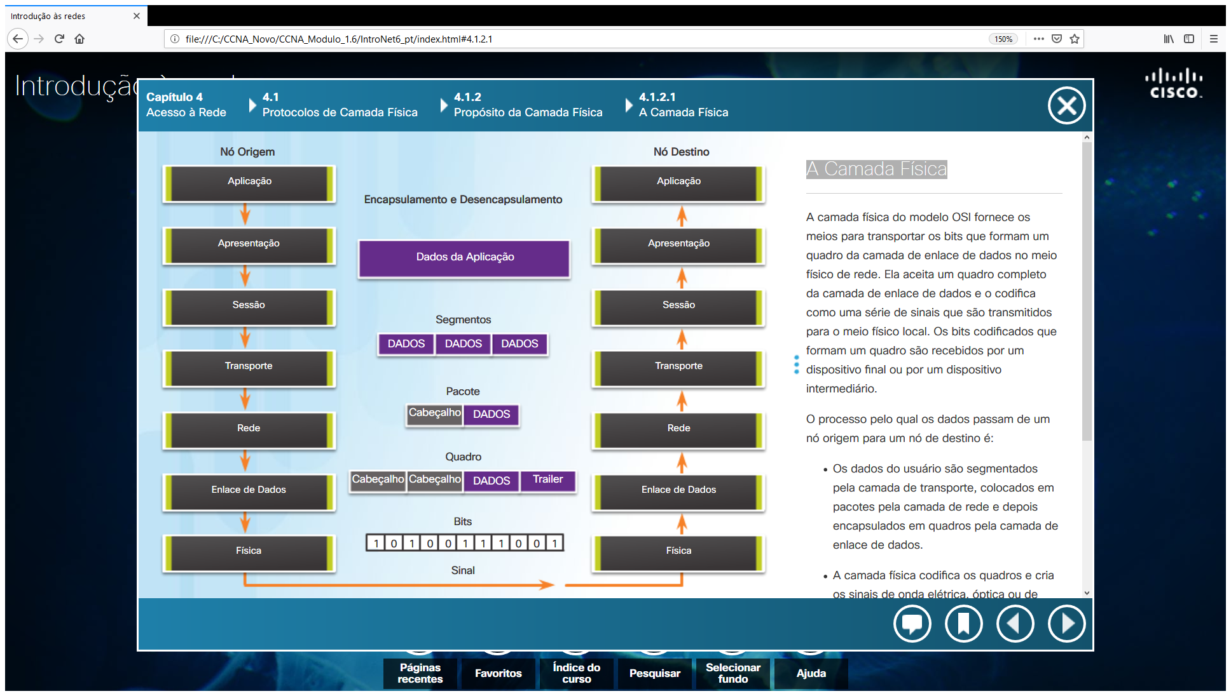
A CAMADA FÍSICA

Slide 4
Meios da Camada Física
Há três formas básicas de meio físico de rede. A camada física produz a representação e os agrupamentos de bits para cada tipo de meio físico como:
Cabo de cobre: os sinais são padrões de pulsos elétricos.
Cabo de fibra óptica: os sinais são padrões de luz.
Sem fio: os sinais são padrões de transmissões de micro-ondas.

Slide 5
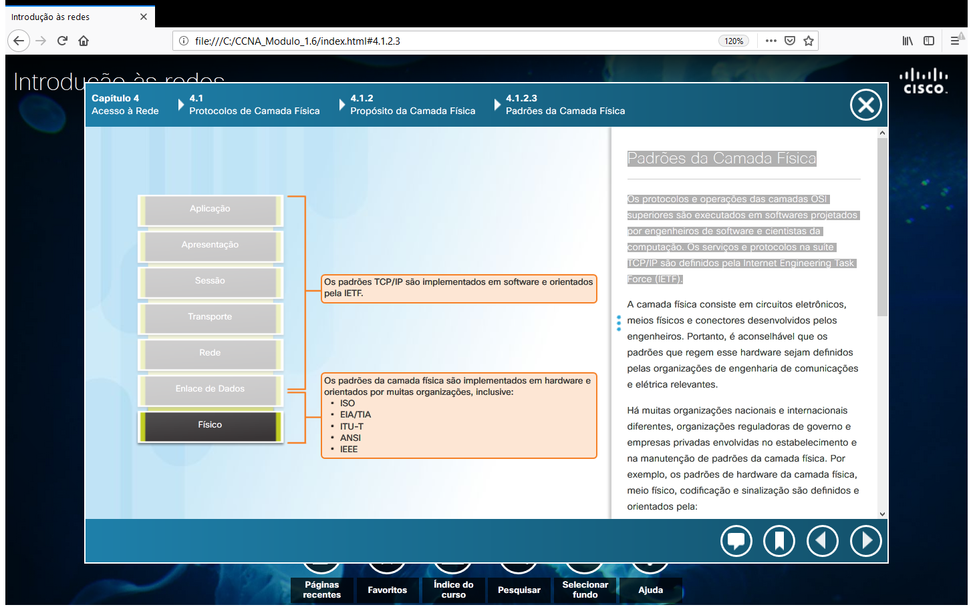
Padrões da Camada Física
Os protocolos e operações das camadas OSI superiores são executados em softwares projetados por engenheiros de software e cientistas da computação.
Os serviços e protocolos na suíte TCP/IP são definidos pela Internet Engineering Task Force (IETF).

Slide 6
LARGURA DE BANDA
Meios físicos diferentes aceitam a transferência de bits a taxas diferentes. Em geral, a transferência de dados é discutida em termos de largura de banda e throughput (taxa de transferência).
Largura de banda é a capacidade de um meio de transportar dados. A largura de banda digital mede a quantidade de dados que podem fluir de um lugar para outro durante um determinado tempo.

Slide 7
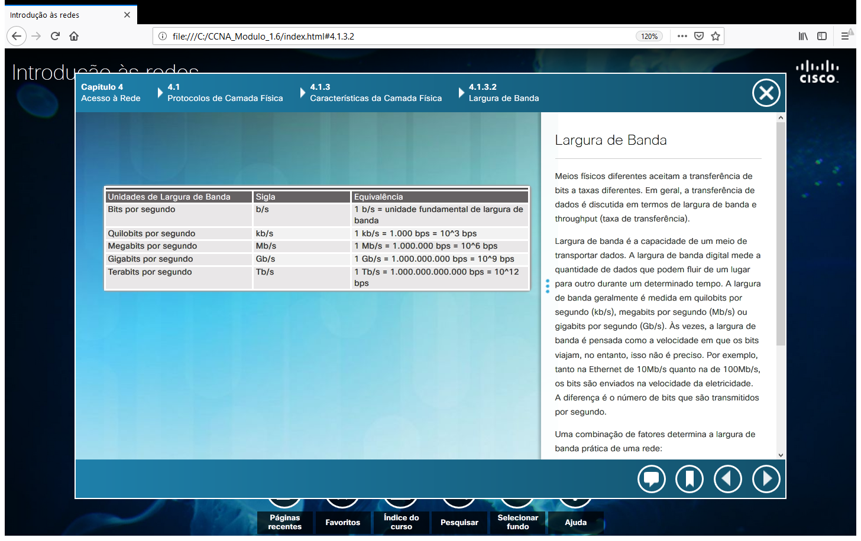
LARGURA DE BANDA
A largura de banda geralmente é medida em quilobits por segundo (kb/s), megabits por segundo (Mb/s) ou gigabits por segundo (Gb/s).

Slide 8
LARGURA DE BANDA
Às vezes, a largura de banda é pensada como a velocidade em que os bits viajam, no entanto, isso não é preciso. Por exemplo, tanto na Ethernet de 10Mb/s quanto na de 100Mb/s, os bits são enviados na velocidade da eletricidade.
A diferença é o número de bits que são transmitidos por segundo.

Slide 9
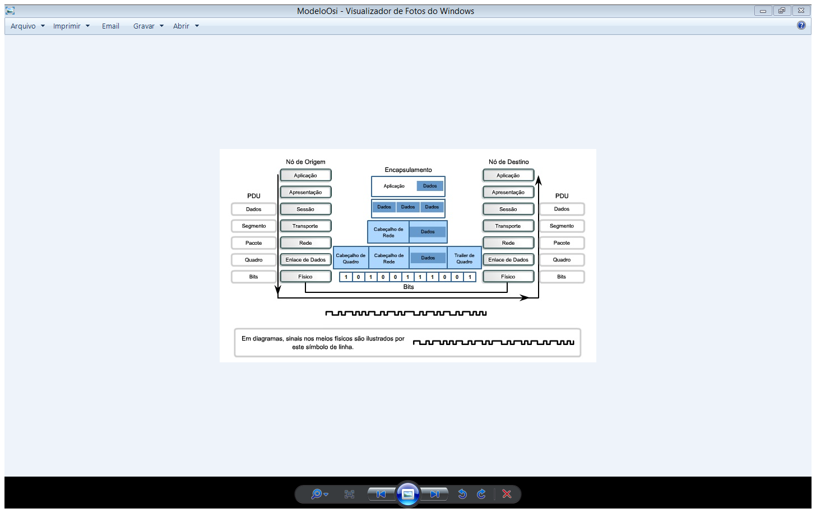
MODELO OSI

Slide 10
Ethernet
A camada física do modelo OSI fornece os meios para transportar os bits que formam o quadro de camada de enlace de dados no meio físico de rede.
A Ethernet é atualmente a tecnologia LAN predominante no mundo. A Ethernet opera na camada de enlace de dados e na camada física.
Os padrões de protocolo Ethernet definem muitos aspetos da comunicação de rede, incluindo o formato de quadro, o tamanho do quadro, o tempo e a codificação. Quando as mensagens são enviadas entre hosts em uma rede Ethernet, os hosts formatam as mensagens no layout do quadro que é especificado pelos padrões. Os quadros também são conhecidos como unidades de dados de protocolo (PDUs).

Slide 11
Ethernet
Como a Ethernet é composta de padrões nessas camadas inferiores, ela pode ser mais bem compreendida em referência ao modelo OSI.
O modelo OSI separa as funcionalidades de camada de enlace de dados de endereçamento, enquadramento e acesso à mídia nos padrões de camada física da mídia.
Os padrões da Ethernet definem os protocolos da Camada 2 e das tecnologias da Camada 1. Embora as especificações de Ethernet apoiem meios físicos, larguras de banda diferentes e outras variações de Camadas 1 e 2, o formato básico da estrutura e o esquema de endereço é o mesmo para todas as variedades de Ethernet.

Slide 12
Ethernet
A Ethernet é hoje a tecnologia mais usada para redes locais
A Ethernet opera na camada de enlace de dados e na camada física. É uma família de tecnologias de redes de comunicação definida nos padrões IEEE 802.2 e 802.3. A Ethernet suporta larguras de banda de dados de:
10 Mb/s
100 Mb/s
1000 Mb/s (1 Gb/s)
10.000 Mb/s (10 Gb/s)
40.000 Mb/s (40 Gb/s)
100.000 Mb/s (100 Gb/s)
Os padrões Ethernet definem os protocolos de Camada 2 e as tecnologias de Camada 1. Para os protocolos de Camada 2, como em todos os padrões IEEE 802, a Ethernet se baseia em duas subcamadas separadas da camada de enlace de dados para operar, o Controle lógico de link (LLC) e as subcamadas MAC.

